Slide 1
Роль наглядной информации в сотрудничестве детского сада с семьей
Выполнила:
Прокопенко О.В.
воспитатель II квалификационной категории
МДОУ ДС ОВ № 384 г.Челябинска
г. Челябинск 2010 г.

Slide 2
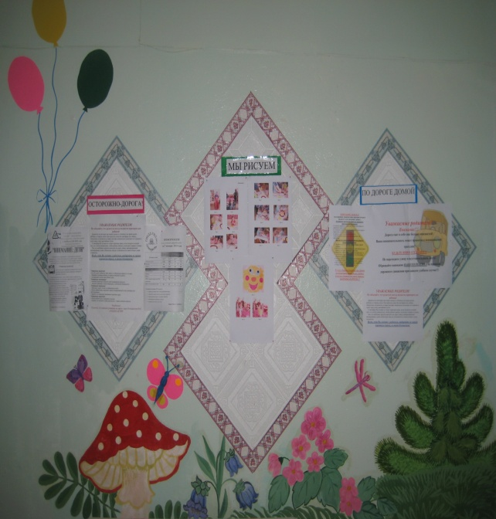
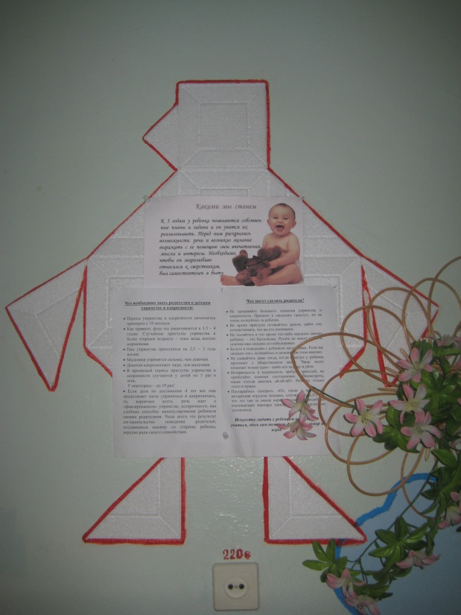
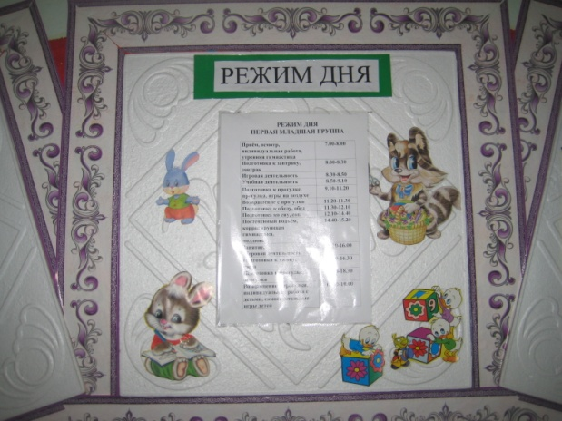
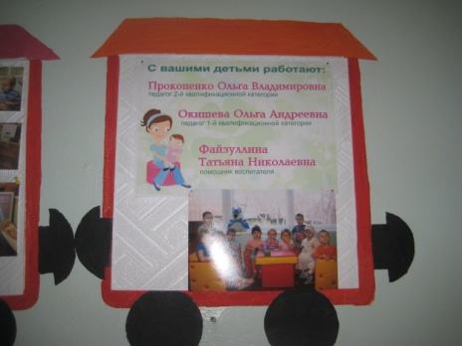
В нашем детском саду материалы для внимания родителей предоставлены различные информационные стенды…

Slide 3
« Для Вас,…

Slide 4
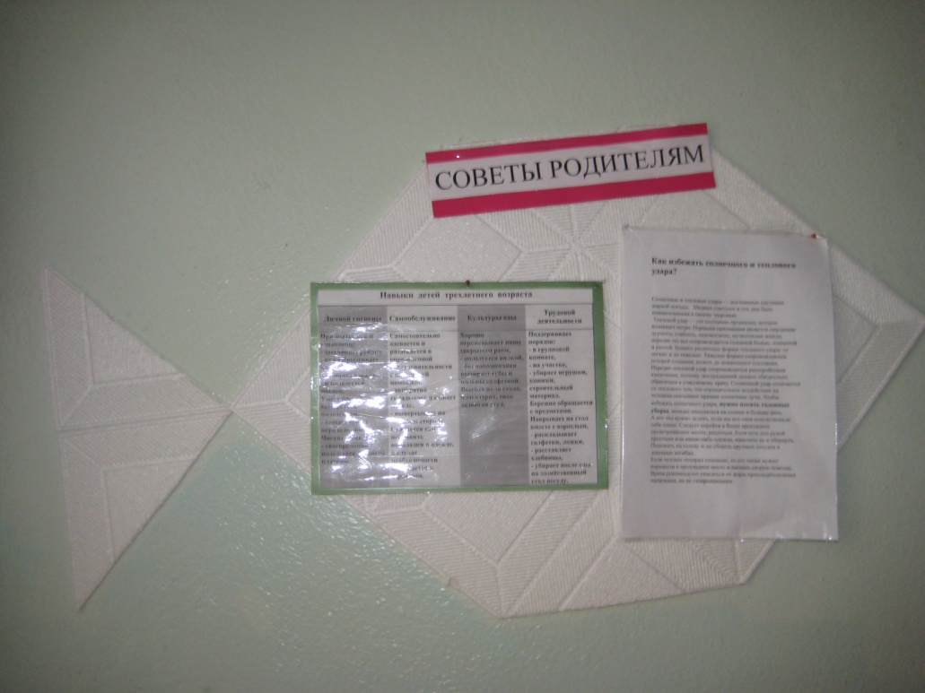
… родители !»

Slide 5
« Будем здоровы».

Slide 6
« Чем мы занимались»

Slide 7
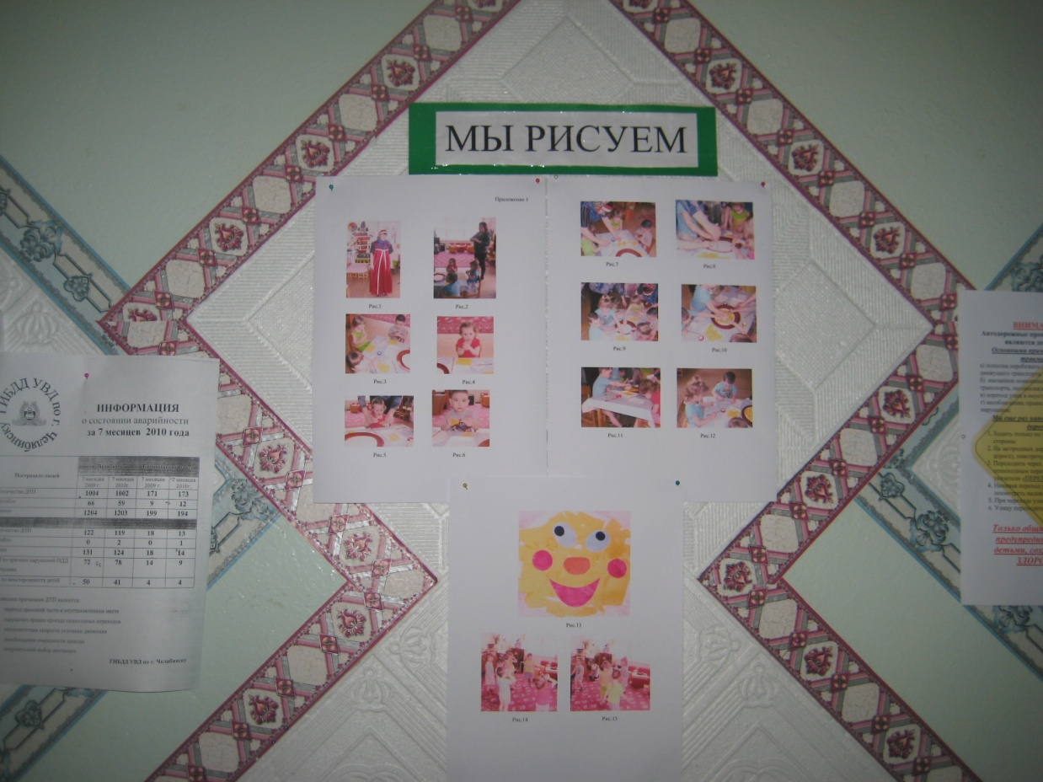

Slide 8
« Цыплятки».

Slide 11
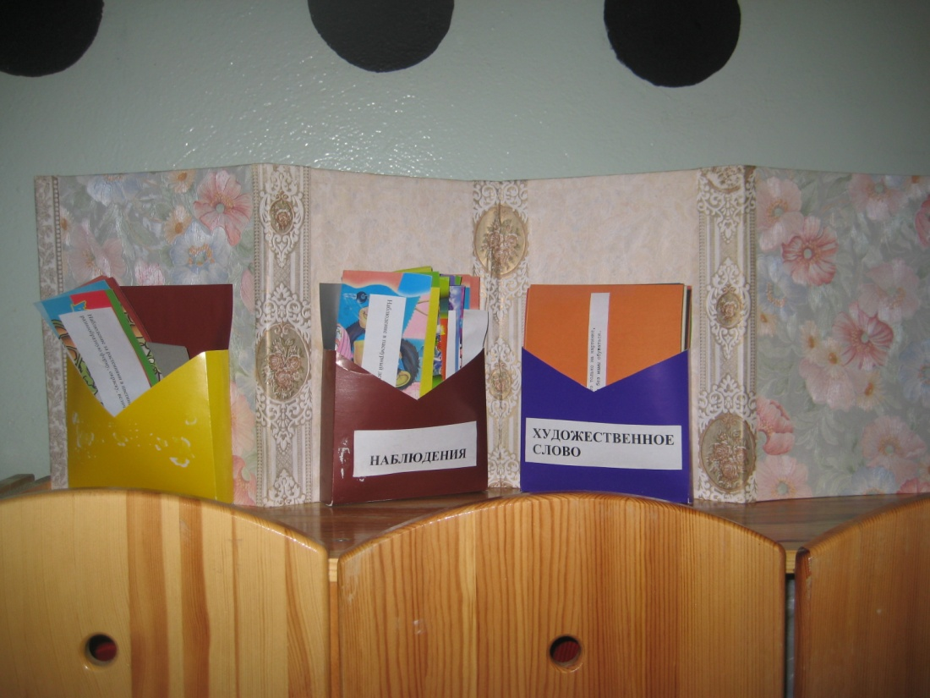

Slide 12
